Slide 1
树状数组与线段树
bennieHan

Slide 2
计划：
树状数组：
原理&实现
应用1：经典问题
应用2：偏序关系
技巧：数据离散化
扩展：二维树状数组
线段树：
原理&实现
树状数组做不到的事情
硬核线段树
潜行线段树
扩展：树套树，树套树套树，树套树套树套树 （不对
可持久化线段树，树链剖分，动态开点，非递归式线段树

Slide 3

Q1
有一个长度不超过${10}^{5}的$数组，数组中每个元素的绝对值不超过${10}^{9}$，要求对该数组执行以下操作不超过${10}^{5}$次：
1. 令数组中某个数加上一个数
2. 求数组的前缀和

Slide 4
A1
？直接模拟
前缀和原本是个很好的解决方法
但要满足修改的话，修改和查询必有一个退化到O（n）
该怎么办呢

Slide 5
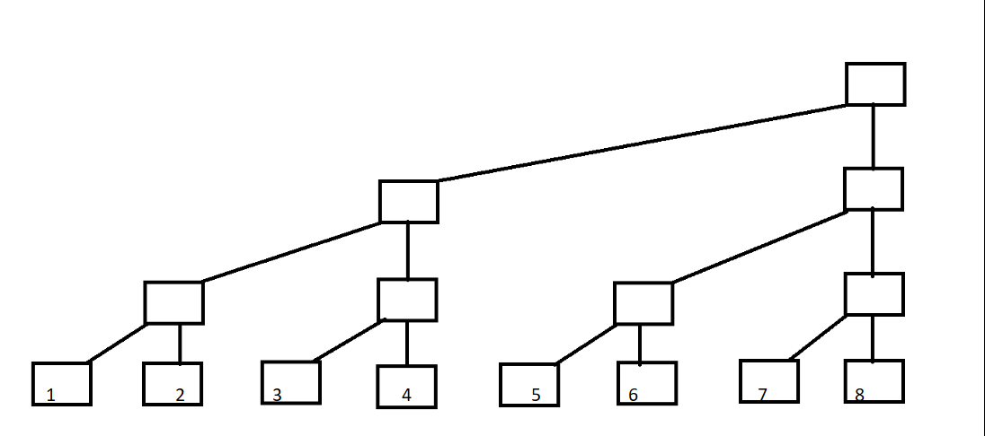
树状数组&原理

Slide 6
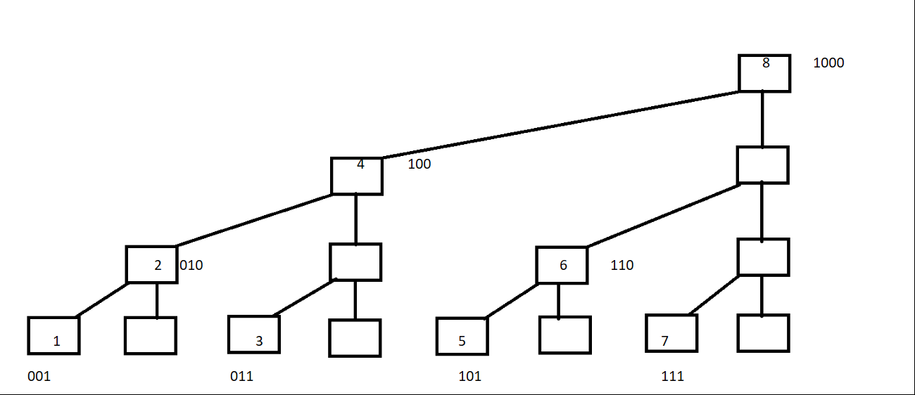
树状数组&原理
用A表示原数组 B表示A上建立的树状数组
B[1] = A[1]
B[2] = A[1]+A[2]
B[3] = A[3]
B[4] = A[1]+A[2]+A[3]+A[4]
B[5] = A[5]
B[6] = A[5]+A[6]
B[7] = A[7]
B[8] = A[1]+A[2]+A[3]+A[4] ]+A[2]+A[3]+A[4] ]+A[2]

Slide 7
树状数组&原理
如何求和？
二进制表示一个数，得到一串（10101001010）
比如要求前19项的和 19 = 16+2+1
把答案加上B[19] = A[19]
将19的二进制种最后一位1去掉 =18
+B[18] = A[18]+A[17]
将18的二进制种最后一位1去掉 =16
+B[16] = sum(A[1],A[16])
将16的二进制种最后一位1去掉 =0

Slide 8
树状数组&原理
如何更新？
更新当前位置
观察当前位置的二进制表示，还是最后一个1的位置

Slide 9
树状数组&实现
如何获取当前数字的最后一位1？
lowbit（x）= x&-x
为什么可以呢？
原码/反码/补码以及他们之间的奇妙关系

Slide 10
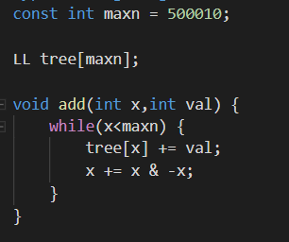
树状数组&实现
单点修改

Slide 11
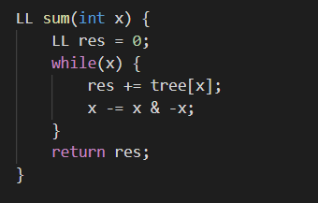
树状数组&实现
区间查询

Slide 12
时间
比赛前一周

Slide 13
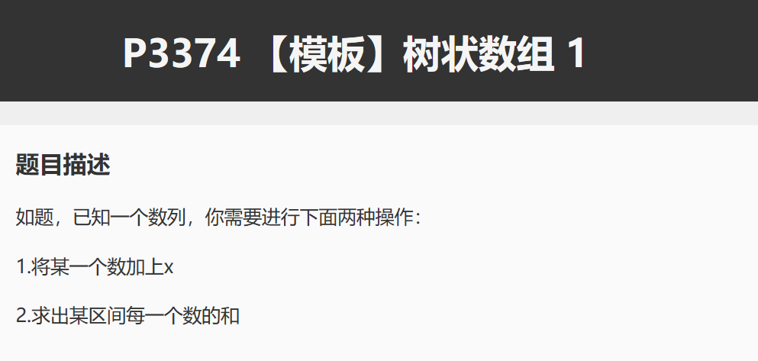
https://www.luogu.org/problemnew/show/P3374

Slide 14
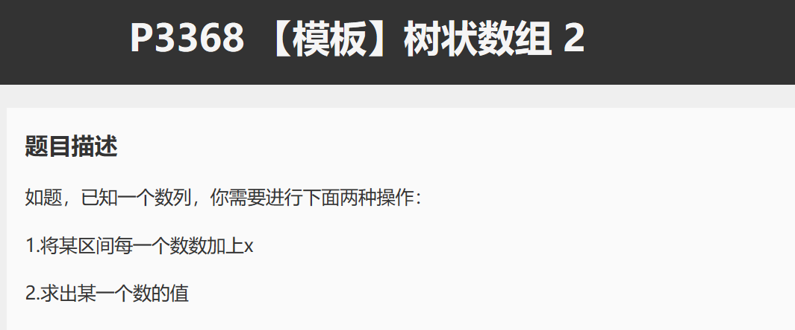
https://www.luogu.org/problemnew/show/P3368

Slide 15
时间
比赛开始十五分钟

Slide 16
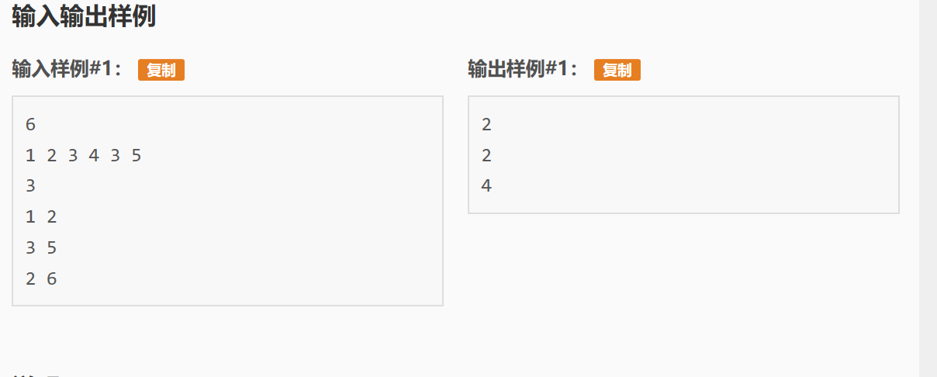
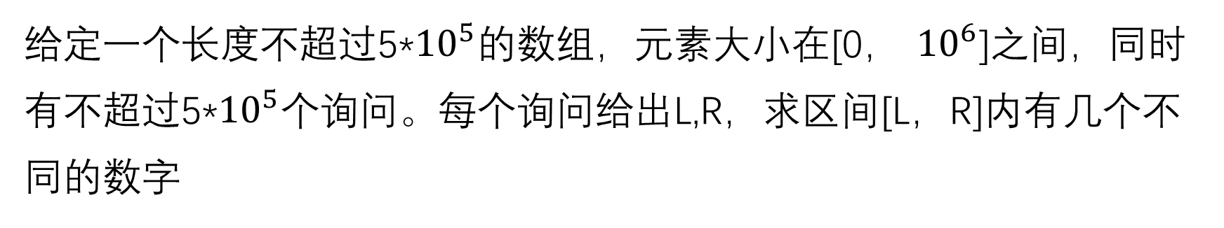
给定一个长度不超过5*${10}^{5}的$数组，元素大小在[0， ${10}^{6}$]之间，同时有不超过5*${10}^{5}$个询问。每个询问给出L,R，求区间[L，R]内有几个不同的数字

Slide 17
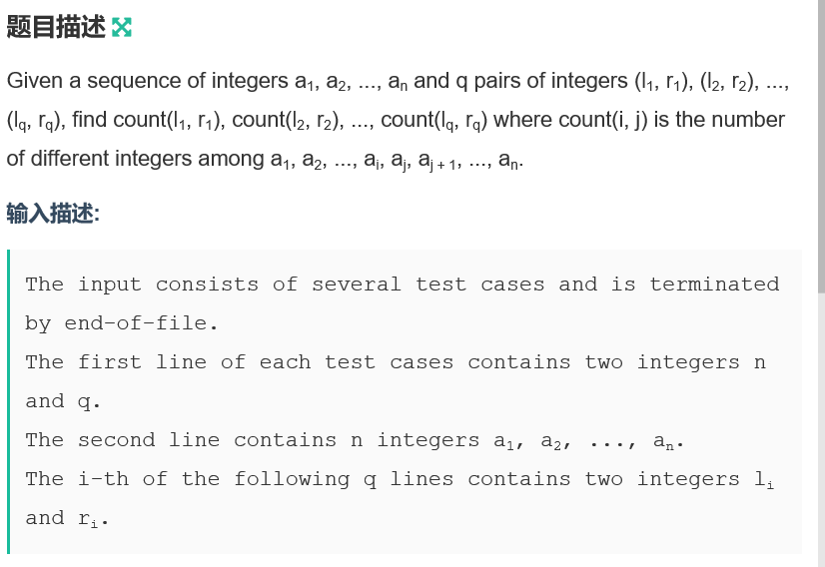

Slide 18
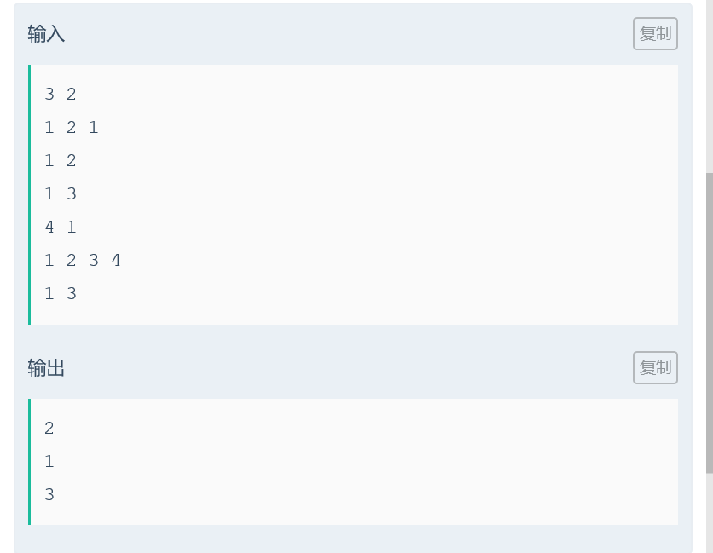

Slide 19
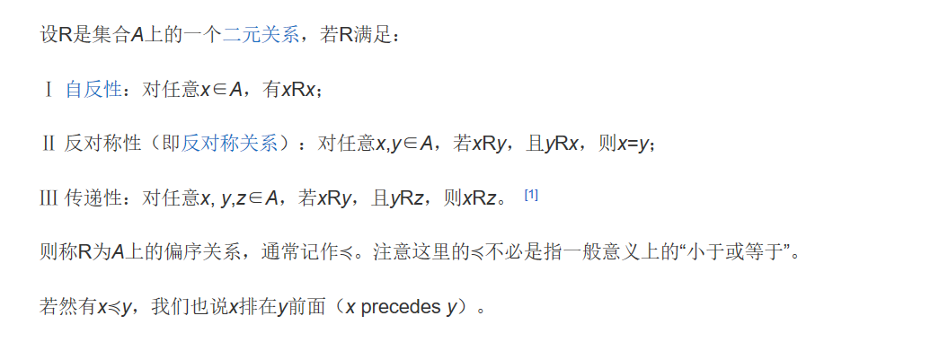
偏序关系
不严格偏序：

Slide 20
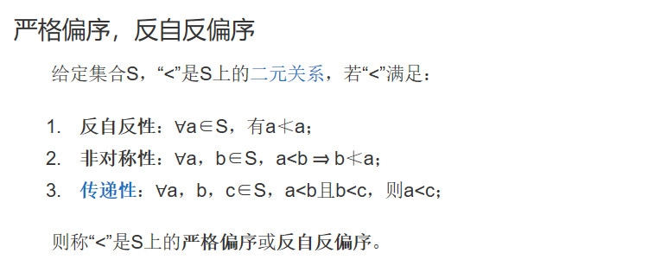
偏序关系

Slide 21
偏序关系 例子
1. 父（母）子（女）关系
2. 附庸关系（历史课本版本）
3. 不少于（实在想不出来了）

Slide 22
偏序关系 二维偏序
清北不收敛定理：
如果你精通A，而且业余爱好是B，那么清北里一定有一个人，他A比你强，B也比你强。
这就是一种二维偏序。三维，四维，一百维偏序同理

Slide 23
时间
比赛开始半小时

Slide 24
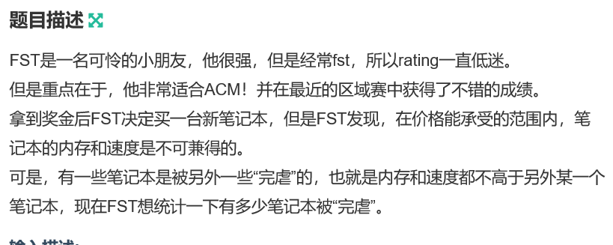
偏序关系X树状数组
https://ac.nowcoder.com/acm/contest/16/A?&headNav=www&headNav=acm

Slide 25
技巧：数据离散化
统计一个数组中每个数字出现了几次
数字不超过100，000个，每个的绝对值不超过1000，00
输入数据的范围在[0,1000,000,000]范围内，一个数字对应一位做不到怎么办？

Slide 26
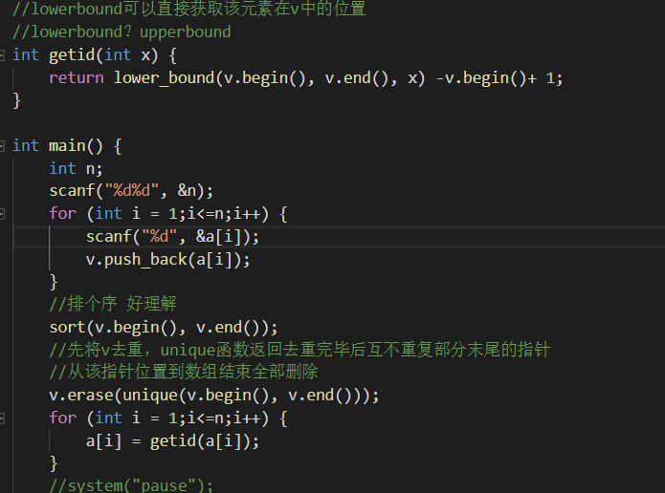

Slide 27
时间
比赛开始两小时

Slide 28
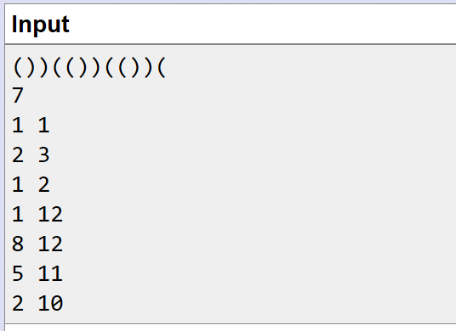
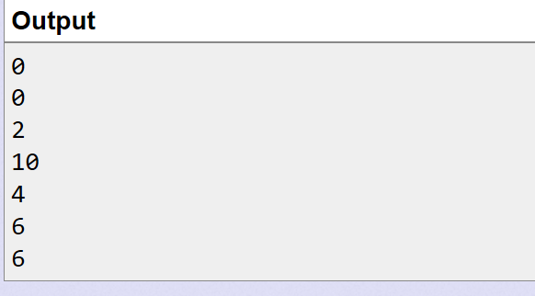

偏序关系X树状数组
给定一个长度不超过${10}^{6}的括号$序列，同时有不超过${10}^{5}$个询问。每个询问给出L,R，求区间[L，R]内有几对匹配的括号

Slide 29
1. 每对括号匹配的方案是确定的
2. 可不可以离线操作，将所有询问按右端点排序
（什么是离线操作）
3. 只有一对括号左右括号都在区间内才会被统计
但是我们只要统计一个括号的位置就行了

Slide 30
时间
比赛开始三小时

Slide 31
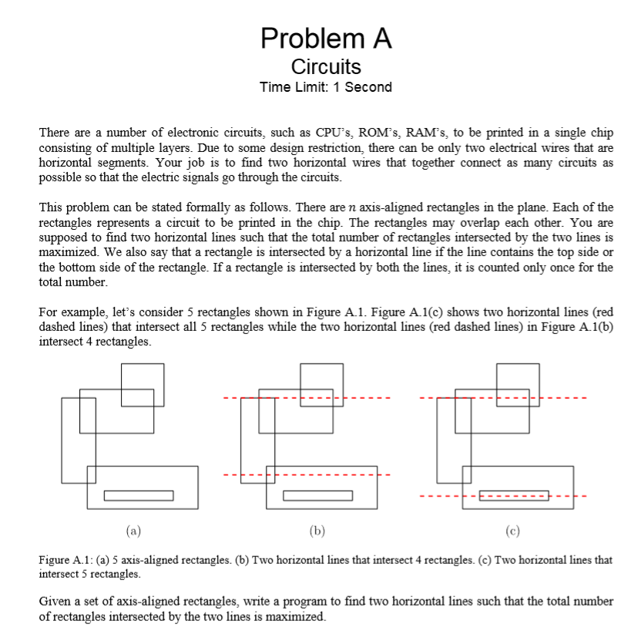

Slide 32
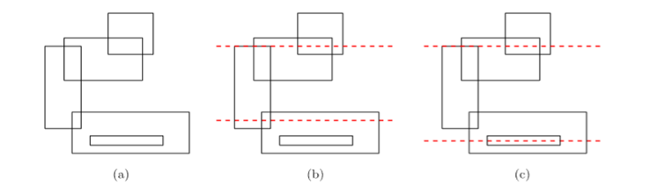
给出n个矩形，可能相互重叠。有两条无限长的水平线，问最多能覆盖几个矩形？一个矩形被两条线同时覆盖只计算一次

Slide 33
如果要区间修改/区间查询怎么办？

Slide 34
简单起见我们从单点修改/区间查询开始

Slide 35
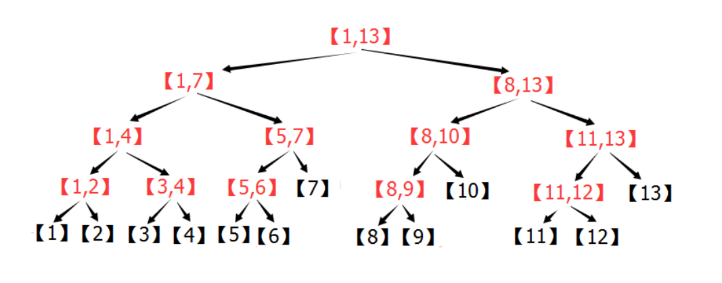
线段树&原理 以区间求和为例

Slide 36
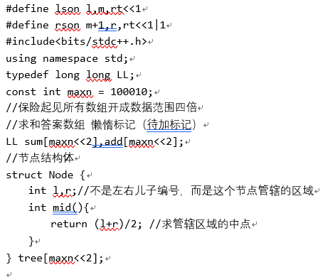
定义节点，辅助数组

Slide 37
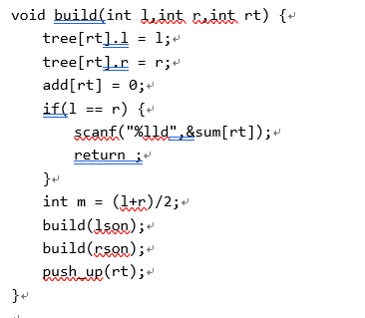
建树？
给树上的节点标号！
节点rt的左儿子rt*2，右儿子rt*2+1，一般写成rt<<1 , rt<<1|1;
这里将懒惰标记命名为add了，不太合适

Slide 38
修改5号节点？

Slide 39
查询[2,7]区间?

Slide 40
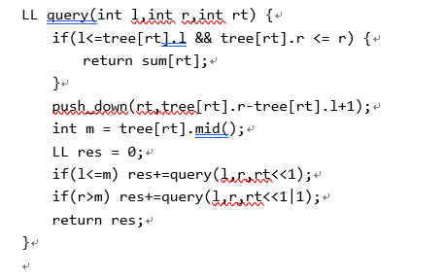

Slide 41
了解了查询，区间修改是一样的

Slide 42
但是为了修改节约时间，需要有懒惰标记
lazy[rt],rt是节点的编号，不是数组的下标
表示以rt为根的子树都还必须加上lazy[rt]的值（根据情况确定是加还是别的什么操作）
之后，当对这个节点的子节点操作的时候，需要将懒惰标记下移

Slide 43

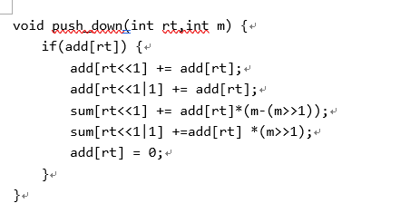

Slide 44
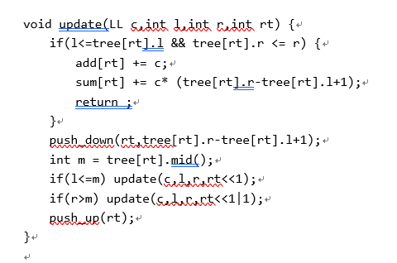

Slide 45
时间
比赛前一周

Slide 46
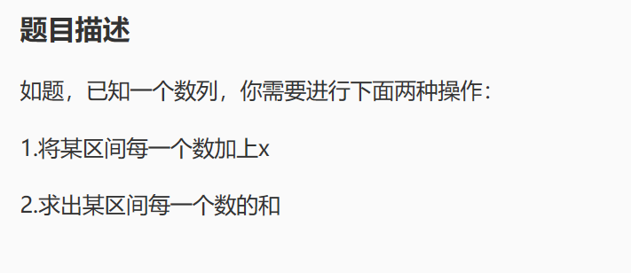
https://www.luogu.org/problemnew/show/P3372

